Slide 1
Gestion des processus et des tâches

Slide 2
Objectifs
Les processus et les tâches dans Linux
Commandes pour la gestion des processus
La surveillance des performances du système
La planification des tâches
Notes:
A mettre à jour

Slide 3
Contrôler et gérer les processus

Slide 4
Concepts de base
Processus : Un processus est un programme en cours d'exécution. Il possède son propre espace mémoire et des ressources système.
Tâche : Une tâche peut faire référence à un processus ou à un ensemble de processus exécutés par le système.
PID (Process ID) : Chaque processus a un identifiant unique, le PID.
PPID (Parent Process ID) : Identifiant du processus parent qui a créé le processus actuel.
État d'un processus : Les états courants incluent Running, Sleeping, Stopped, et Zombie.

Slide 5
Les commandes essentielles
La commande ps et jobs
Mettre un processus en arrière plan avec le &
htop permet de surveiller les processus
• apt install htop
• htop& #permet de lancer le processus en arrière plan
• fg <id_processus> #permet de mettre le processus en premier plan
• pidof <nom_processus > #permet de trouver l’id d’un processus à partir de son nom

Slide 6
Contrôler et gérer les processus
La commande ps afficher les processus en cours
• ps aux #Montre tous les processus de tous les utilisateurs.
• ps aux --sort=-pcpu | head -n 5
ps –ef #Une autre manière d’afficher tous les processus
• Tuer un processus avec la commande kill et killall
• kill <id_processus>
• Man 7 signal
• SIGTERM (15) # arrête proprement un service
• SIGKILL (9) # force l’arrêt d’un processus
• killall < nom_ processus >

Slide 7
Les signaux
Les signaux sont des notifications envoyées aux processus pour leur indiquer un événement particulier :
SIGTERM (15) : Demande à un processus de se terminer.
SIGKILL (9) : Force un processus à se terminer immédiatement.
SIGSTOP : Suspend un processus.
SIGCONT : Reprend un processus suspendu.

Slide 8
Gérer les processus systèmes avec systemctl
• Un processus système est appelé démons
• Avec systemctl, les services sont appelés unités (on peut aussi utiliser le terme, unité, démon ou service)
• systemd inclut la commande systemcl qui permet d’arrêter | démarrer | visualiser l’état des unités sur nos serveurs
• Syntaxe:
• sudo systemctl status < nom_unité ou service >
• sudo systemctl start < nom_unité ou service >
• sudo systemctl stop < nom_unité ou service >
• sudo systemctl restart < nom_unité ou service >
• sudo systemctl reload < nom_unité ou service >
• sudo systemctl enable < nom_unité ou service >
• sudo systemctl | grep <nom_du service> # permet de rechercher un service par un chaîne de caractère

Slide 9
Planifier des tâches avec cron
• cron permet de démarrer un processus ou un script à une heure précise
• chaque utilisateur peut créer sa propre crontab
• crontab est la commande qui permet de créer des tâches planifiées
• crontab –l # affiche la liste des tâches planifiées de l’utilisateur courant
• crontab -u toto –l # affiche la liste des tâches planifiées pour le user toto
• crontab -e #permet de créer une tâche planifiée

Slide 10
Planifier des tâches avec cron
• crontabl –e
3 0 * * 4 /usr/local/bin/cleanup.sh
* 0 * * * /usr/bin/apt update
0 1 1 * * /usr/local/bin/run_report.sh
NB : toujours mettre le chemin complet d’un binaire. Pour trouver une commande il faut utiliser la commande which <nom_de_la commande>

Slide 11
Surveillance des ressources

Slide 12
Surveillance des ressources système
Affichage de l’utilisation du disque
• df -h # espace disque de systèmes de fichiers
• df–i # affiche le nombre d’inode disponibles
• Comment savoir quels dossiers et quels fichiers occupent l’espace dans le disque ?
• du -h
• du -hsc * # A exécuter fans

Slide 13
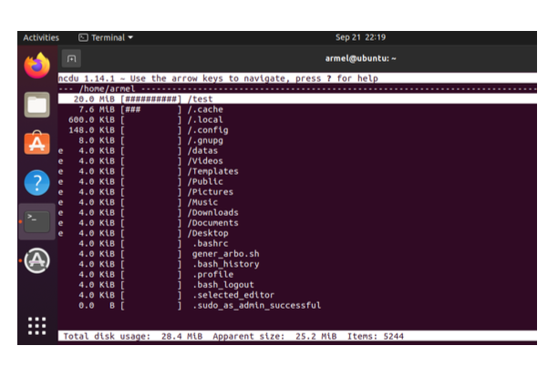
• l' utilitaire NCurses Disk Usage (ncdu)
• Permet de gérer l’espace disque
• sudo apt install ncdu

Slide 14
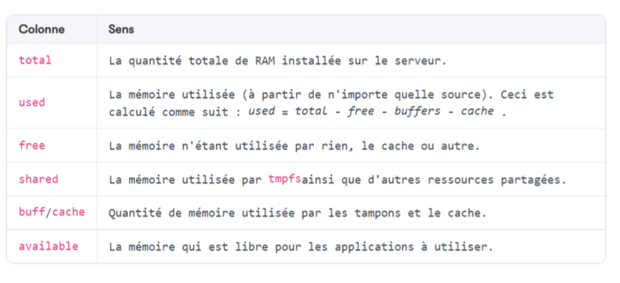
• Surveiller la RAM
• free -m #en mo
• Free –g #en go

Slide 15

Comprendre la charge moyenne du processeur
• htop
• cat /proc/loadavg
• Uptime
• Charge moyenne en %
• Ne doit pas être > = 1 (tolérable en fonction du nombre de processeurs)

Slide 16
TP 401 Gestion des processus et des tâches

Slide 17
Avez-vous des questions ?
🤔

